Slide 1
Актуальные проблемы преподавания географии в аспекте требований к результатам обучения ФГОС
ГМО учителей географии
2012 год
Барбашова Н.А.

Slide 2
Требования к результатам обучения ФГОС
Личностное: - готовность и способность к саморазвитию;
- сформированность мотивации к обучению и познанию, ценностно-смысловые установки, отражающие индивидуально-личностные позиции, социальные компетенции личностных качеств;
- сформированность основ гражданской идентичности.
Предметное: - получение опыта специфического для данной предметной области деятельности по получению нового знания, его преобразованию и применению, а также овладение системой основополагающих элементов научного знания лежащих в основе современной научной картины мира.
Метапредметное: - освоение универсальных учебных действий;
- овладение ключевыми компетенциями, составляющими основу умения учиться, и межпредметными понятиями.

Slide 3
Портрет выпускника начальной школы

Slide 4
Предметные результаты освоения основной образовательной программы начального общего образования
Обществознание и естествознание (Окружающий мир):
1) понимание особой роли России в мировой истории, воспитание чувства гордости за национальные свершения, открытия, победы;
2) сформированность уважительного отношения к России, родному краю, своей семье, истории, культуре, природе нашей страны, её современной жизни;
3) осознание целостности окружающего мира, освоение основ экологической грамотности, элементарных правил нравственного поведения в мире природы и людей, норм здоровьесберегающего поведения в природной и социальной среде;
4) освоение доступных способов изучения природы и общества (наблюдение, запись, измерение, опыт, сравнение, классификация и др., с получением информации из семейных архивов, от окружающих людей, в открытом информационном пространстве);
5) развитие навыков устанавливать и выявлять причинно-следственные связи в окружающем мире.

Slide 5
Использование ИКТ
Изучение окружающего мира предполагает не только изучение материалов учебника, но и наблюдения и опыты, проводимые с помощью цифровых измерительных приборов, цифрового микроскопа, цифрового фотоаппарата и видеокамеры. Наблюдения и опыты фиксируются, их результаты обобщаются и представляются в цифровом виде.

Slide 6
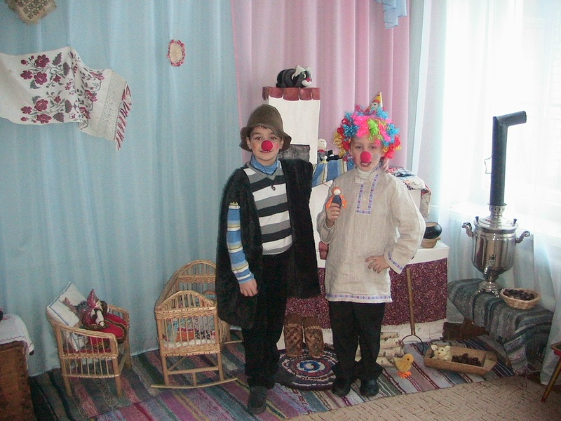
Проектный метод
В современной школе широко применяется проектный метод. Средства ИКТ являются наиболее перспективным средством реализации проектной методики обучения. Имеется цикл проектов, участвуя в которых, дети знакомятся друг с другом, обмениваются информацией о себе, о школе, о своих интересах и увлечениях. Это проекты «Я и мое имя», «Моя семья», совместное издание Азбуки и многое другое. Родители должны всячески стимулировать детей к этой работе.

Slide 7
Проблемы
Слабое оснащение школ современным оборудованием.
Несвоевременная подготовка учителей в области ИКТ технологий. Нежелание учителей узнавать что-то новое.
В основной и средней школе ослабевает (исчезает) желание родителей помогать своим детям учиться.
«Выпускник (начальной школы) научился…» А ЕСЛИ НЕТ? Тогда «Выпускник получил возможность научиться…» не достижение этих требований выпускником не может служить препятствием для перевода его на следующую ступень образования.
Слабо сформированные универсальные учебные действия.
В предметных результатах освоения основной образовательной программы начального общего образования отсутствует всяческая работа с картой.

